Slide 1
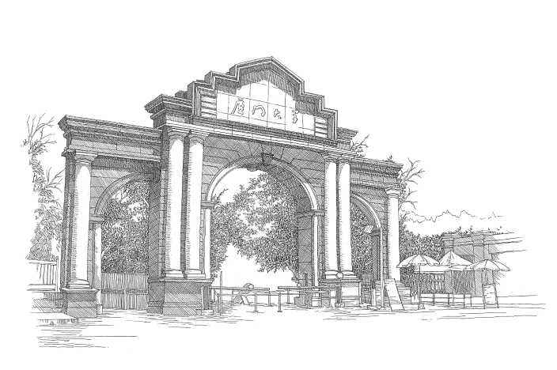
第九次上机题目讲解
讲解人：陈伟
单 位：厦门大学信息学院
2022年11月30日

Slide 2
主题
本次上机的主题为
“函数”方面的练习
要点
第七章
本章开始，出现了“核心编程”模式的题目
无需处理输入输出，只需实现核心功能函数即可。
本周上机题目：
简单的统计（1389）
判断素数（1488）
石子消耗游戏（1385）
颠倒的数字（1386）
进制转换进阶版（1387）
高精度乘法（1388）

Slide 3
1389 简单的统计
Description
写一个函数，判断整型数组中值为K的数有多少个。
Input
第一行输入一个整数n,代表数组有元素的个数。（n<=10000）
第二行输入n个数的数组。(数值在[1,100])
第三行输入一个整数K，如题所述。(数值在[1,100])
Output
输出整型数组中值为K的个数。
输入 | 输出
6 1 3 5 3 5 7 3 | 2

Slide 4
分析
函数实现简单，只需遍历数组，并与k逐个比较即可。
只需实现核心功能函数，无需实现主函数main。

Slide 5
1488 判断素数
Description
写一个函数，判断一个数是不是素数。在主函数中输入多个整数，输出素数的个数。
Input
输入一个整数n,代表数组有元素的个数。（n<=10000）
第二行输入n个数的数组。(数值在[1,10000])
Output
输出整型数组中素数的个数。
输入 | 输出
6 4 33 53 3 5 100 | 3

Slide 6
分析
素数：只能被1和自身整除的数
0和1不是素数
暴力法：在2到sqrt(n)之间找不到n的因子，则n是素数

Slide 7
1385 石子消耗游戏
Description
小明和小强在路上看到了一堆石子，数了数发现有N颗。无聊的他们决定玩一个游戏，由小明先取K颗石子，取完后换小强取，取2K颗，接着再换小明取，取3K颗，以此类推，他们轮流取，每次都比上一次多取K颗，问最后谁把石子取完（包括取的时候石子不够了），以及他们一共取了多少轮。请用函数嵌套来实现。
Input
输入只有一行，包括2个整数，N，K，如题目所述。（0<N，K<231）
Output
输出两行。
第一行若小明先取完，则输出”MING!”，否则输出”QIANG!”。（不包括引号）
第二行输出一个整数，代表取的轮次数。
输入 | 输出
20 3 | QIANG! 4

Slide 8
分析
用函数模拟小明或小强的行为
函数MingPick：
输入left、k、turn，其中left表示剩余的石子数量，k影响取石子的数量，turn表示游戏进行到第几轮。
取石子：left -= turn * k
如果剩余石子数left不大于0：
打印“MING！”，打印剩余石子数
退出函数
轮到小强了：调用QiangPick(left, k, turn + 1)
类似的，实现QiangPick函数

Slide 9
1386 颠倒的数字
Description
写一个函数，输出给定的十进制数的转置数，即将给定的数字的最后一位和第一位对调，倒数第二位和第二位对调……（负号不变），例如：120->021，123->321，-135->-531。
Input
第一行输入一个n，代表有n个数需要“转置”。（n<=100）
接下来输入n行，每行一个整数，范围在[-1000000,1000000]。
Output
对于每一个数，输出“转置”后的结果。
输入 | 输出
3 0 123 -531 | 0 321 -135

Slide 10
分析
对于输入是负数的情况，可以先将其转化为正数
利用取余运算和整除运算，依次取出数字的各个位。

Slide 11
1387 进制转换进阶版
Description
给若干个十进制，要求把每个数转成M（2<=M<=16）进制，用递归实现，和一般进制表示法相同，A代表10，B代表11，C代表12，D代表13，E代表14，F代表15。
Input
第一行输入一个整数T，表示需要转换的次数。
接下来T行每行两个十进制数n和m，表示要把n转成m进制。(0<n<231，2<=m<=16)
Output
对每个数输出一行，表示转换结果。
输入 | 输出
3 157 2 157 8 157 16 | 10011101 235 9D

Slide 12
分析
结合取余运算和整除运算来实现进制转换。以十进制11转二进制为例。
11 / 2 = 5 余 1
5 / 2 = 2 余 1
2 / 2 = 1 余 0
1 / 2 = 0 余 1
所以11的二进制表示是1011
注意计算顺序和打印顺序相反。

Slide 13
流程图
一种做法：
没有使用数组存储结果，不符合题目要求，仅供参考

Slide 14
另一种实现
系统要求用字符串输出结果。
伪代码如下：
函数convert输入n、m、result，其中n表示输入的数，m是目标进制，result是输出字符串
如果n==0，复制“0”到result，结束函数
调用convert_inner(n, m, result)
把result字符串倒转过来
函数convert_inner，输入同convert
如果n==0，result[0] = 0，结束函数
result[0] = symbols[n % m] // 将余数映射为字符
convert_inner(n / m, m, result + 1) // 递归调用

Slide 15
1388 高精度乘法
Description:
之前做过了一道关于高精度加法的，想必难不到大家，那么请大家现在尝试一下高精度乘法吧！
Input:
输入包括两行。
第一行一个整数A，第二行一个整数B。（0<A,B<10100）
Output:
输出一行，A和B的乘积。
输入 | 输出
111111111111 111111111111 | 12345679012320987654321

Slide 16
分析
int类型存储的数的大小有限，故而需要大数乘法
用一个数组c存储各个位上相乘的结果

Slide 17
举例
 | 6*9=54 | 7*9=63
6*8=48 | 7*8=56 | 0
以67乘89为例
各个位相乘，得到矩阵
逐列相加，得到：48，110，63
考虑进位
48，110+6=116，3
48+11=59，6，3
5，9，6，3
所以答案是5963
实现时注意：
无须使用矩阵，直接将每一位相乘的结果加到数组的对应位置。
你会发现最好从低位开始存储数字，即需要颠倒过来
数组申请多长才够用？
打印结果时，特别考虑结果为0的情况。

Slide 18
流程图

Slide 19
流程图

